Slide 1
Герасим и Муму. Нравственное преображение Герасима

Slide 2
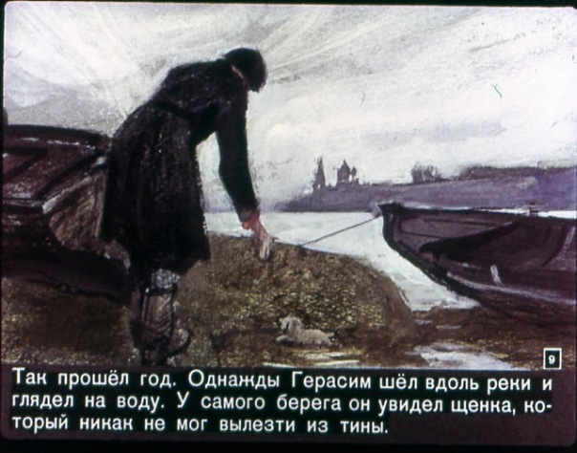
Герасим находит Муму

Slide 3
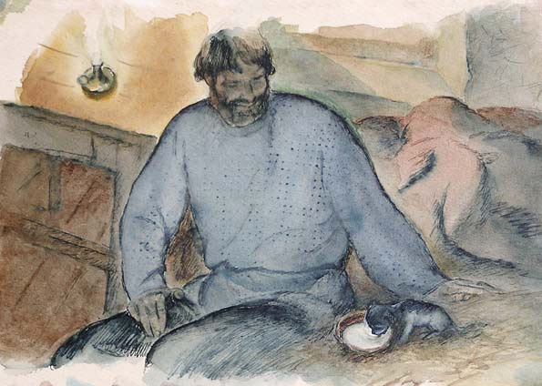
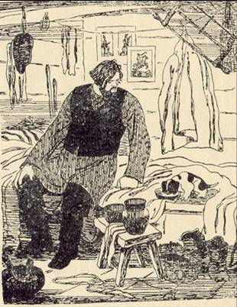
«Ни одна мать так не ухаживала за своим ребенком, как ухаживал Герасим за своей питомицей».
Герасим и Муму

Slide 4
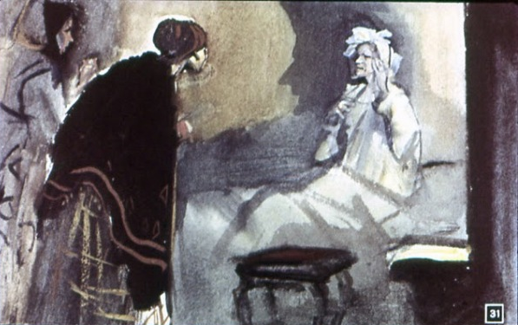
Муму в гостиной барыни
Истерика барыни

Slide 5
Лицемерие — отрицательное моральное качество, когда заведомо безнравственным поступкам приписываются возвышенные мотивы и человеколюбивые цели. Лицемерие противоположно честности, прямоте, искренности.

Slide 6
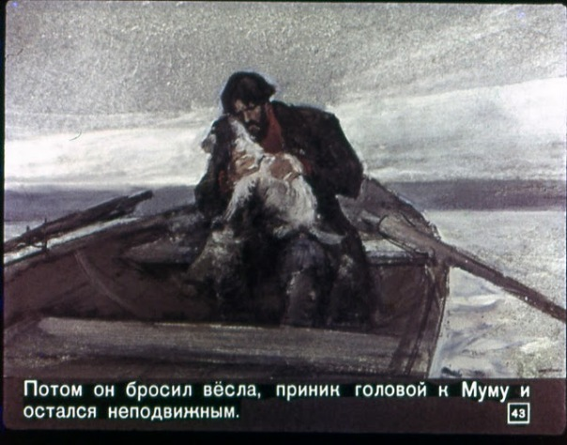

Slide 7
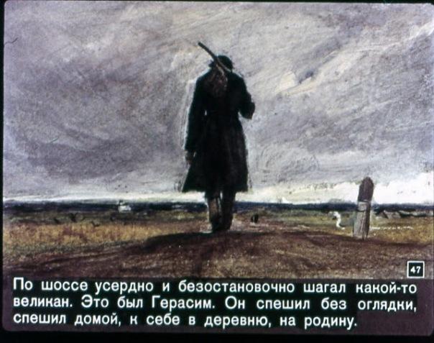
Герасим по дороге в деревню

Slide 8
Домашнее задание
Синквейн «Преображение»
Задание на выбор
2.Написать сочинение – миниатюру «Как бы я поступил на месте Герасима?»
3.Сочинение – размышление «Если бы Герасим умел говорить, чтобы он сказал барыне?»

